Slide 1

Kingsman: The Secret Service
Notes:
Je vous présente mon film préféré: Kingsman the secret service

Slide 2
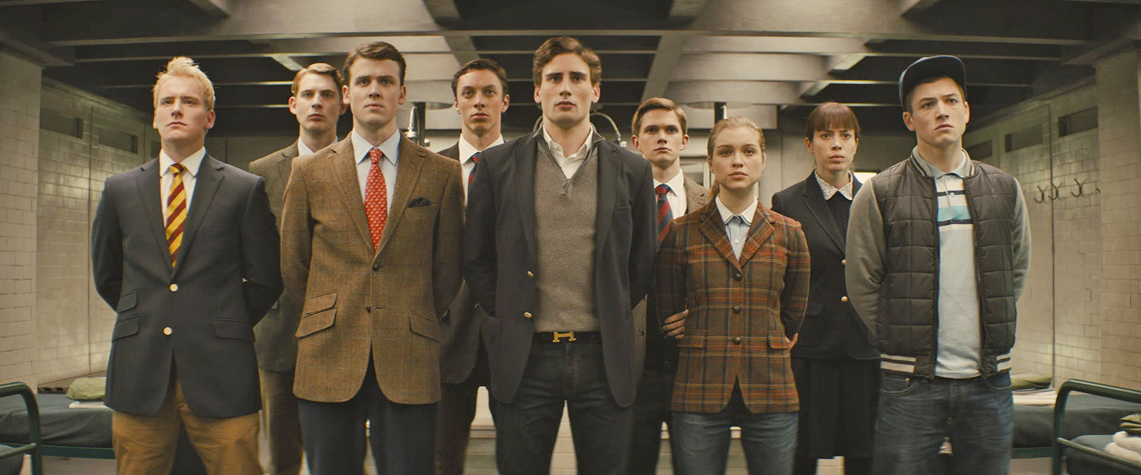

Slide 3
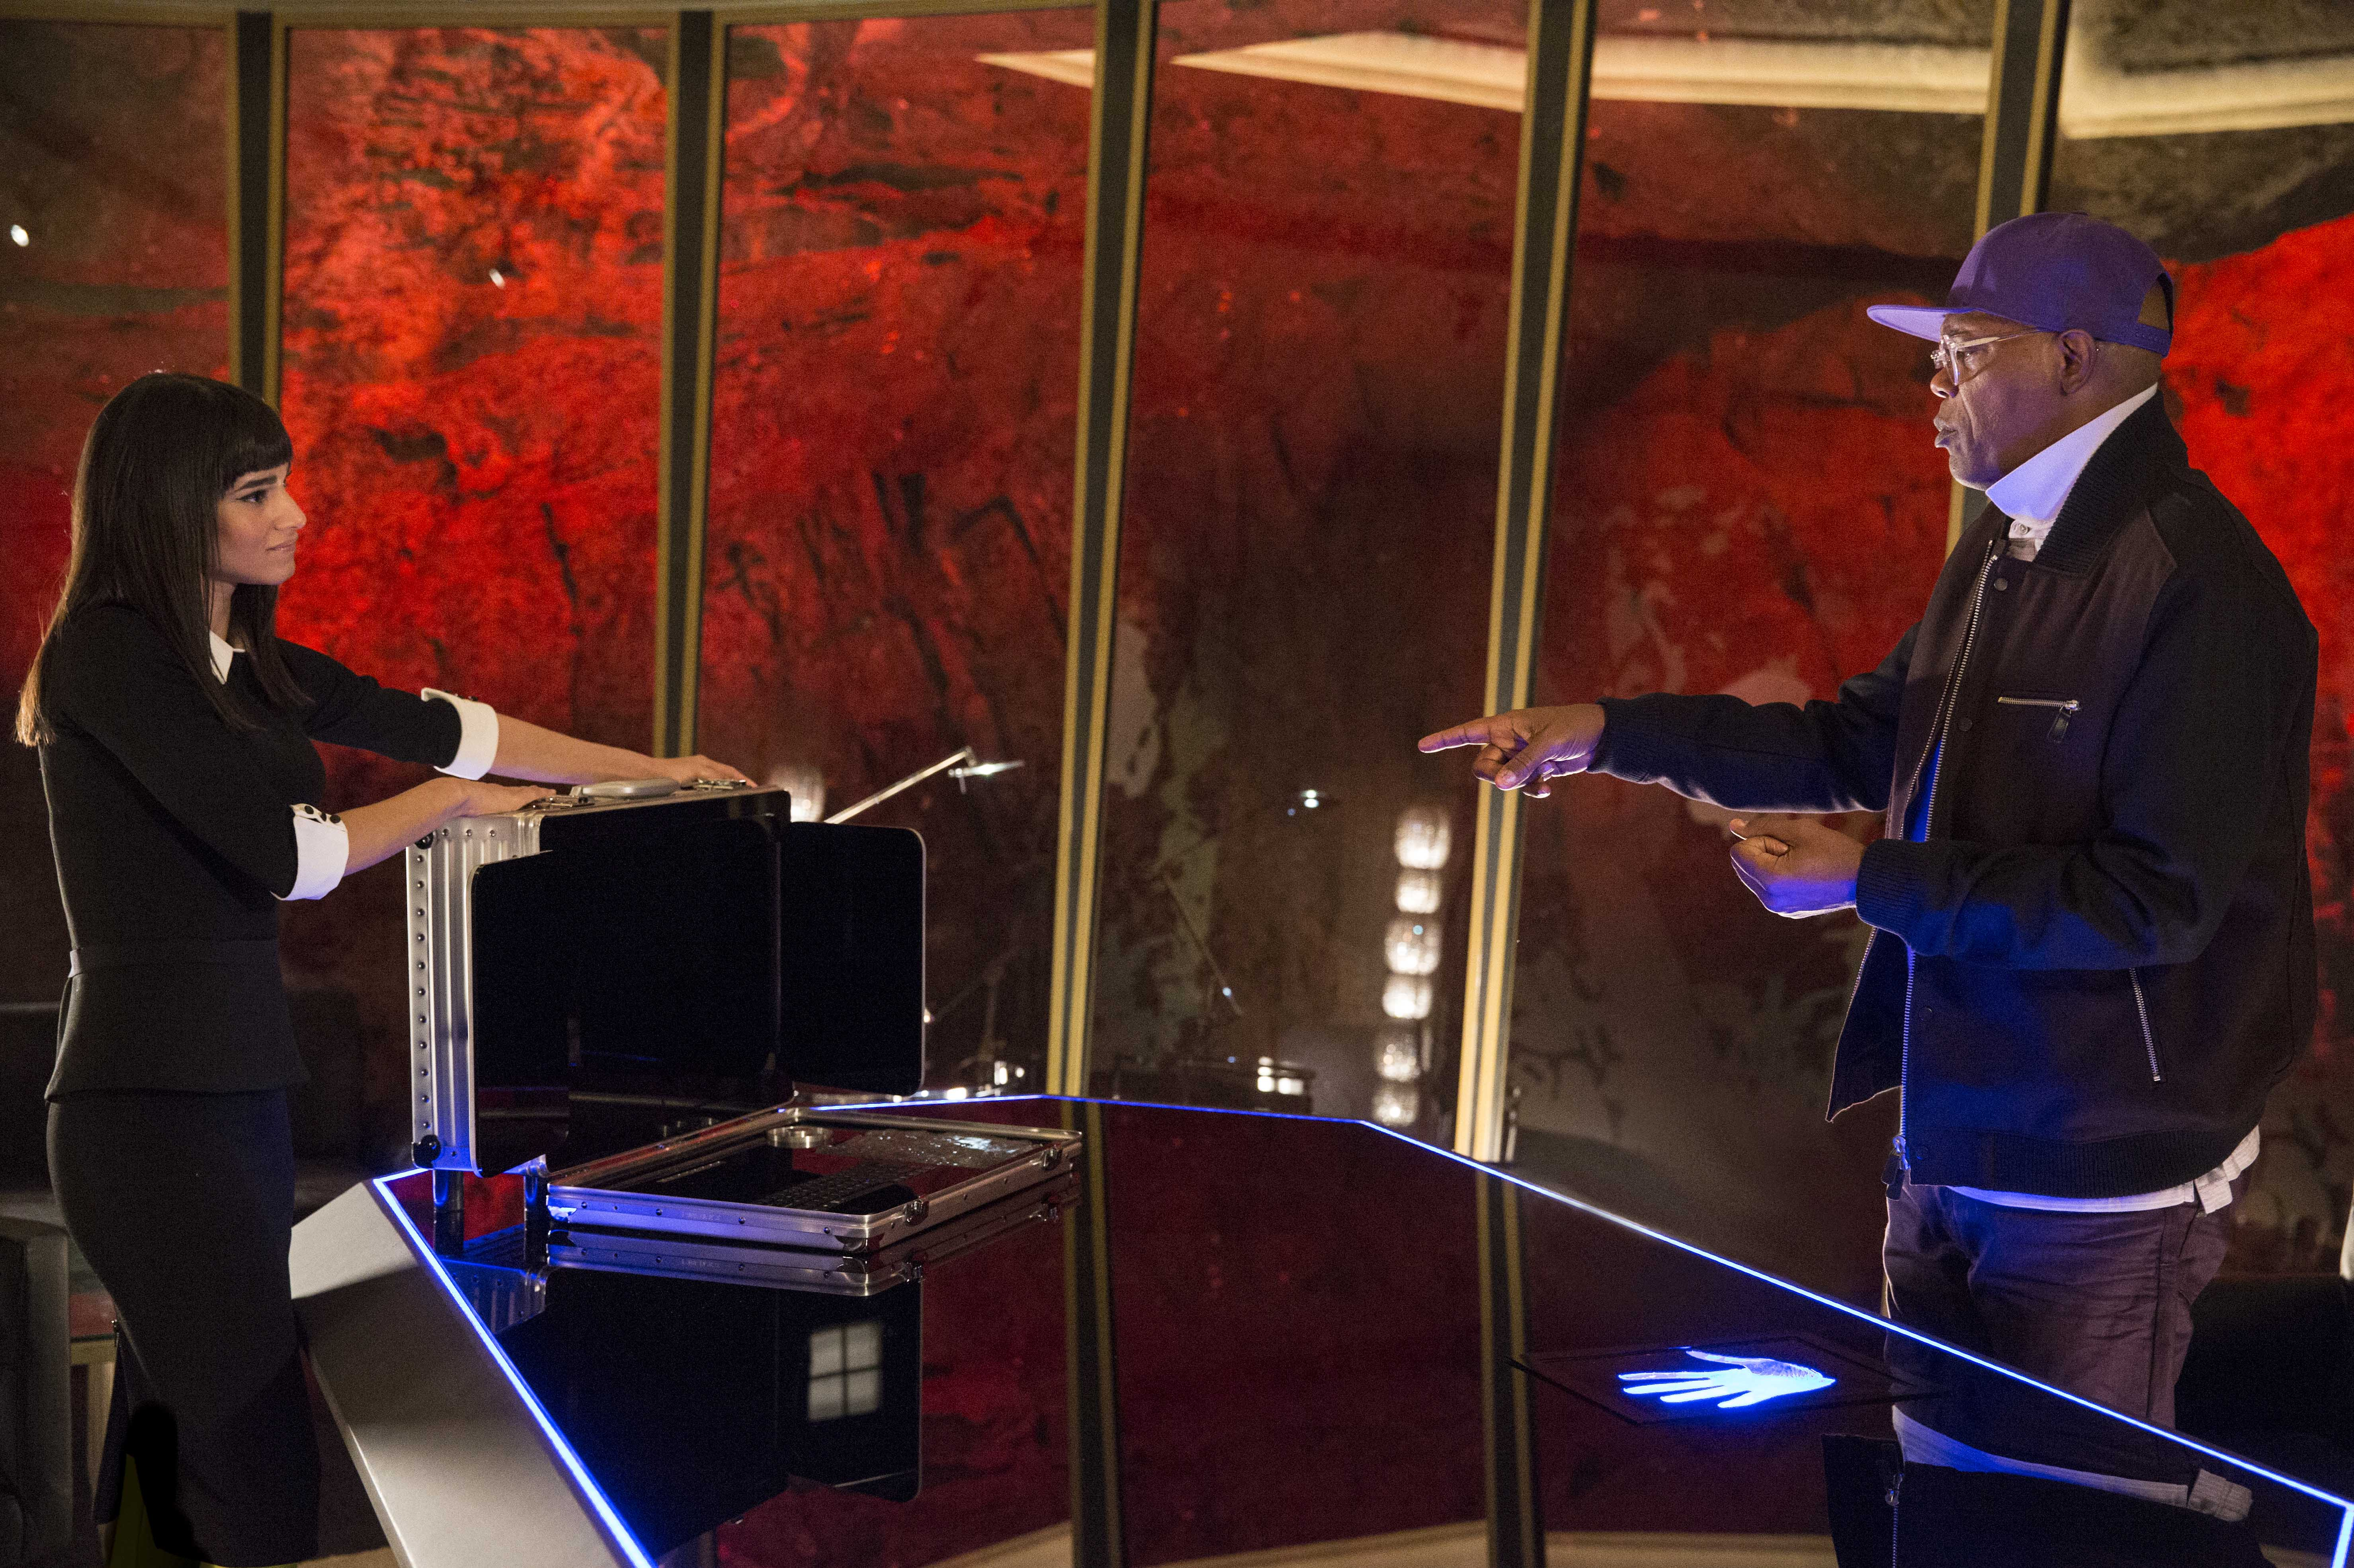

Slide 4
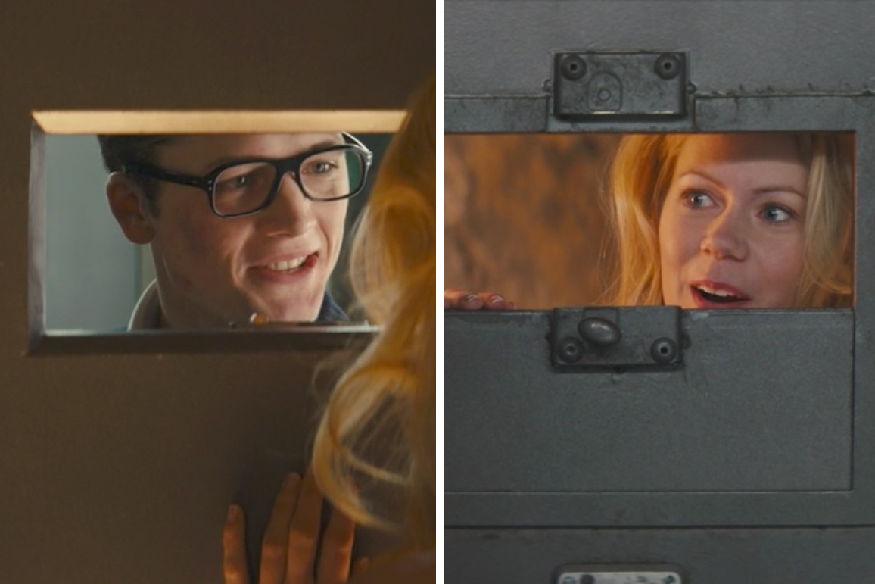

Slide 5
sources
Folie 1
Folie 2
Folie 3
Folie 4

